Slide 1
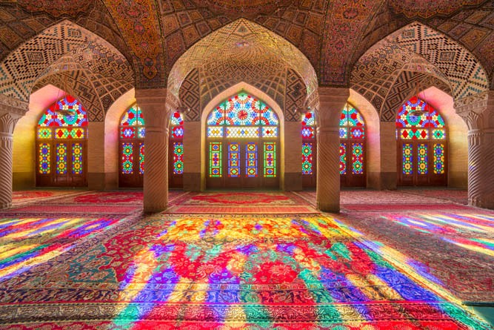
স্বাগতম

Slide 2
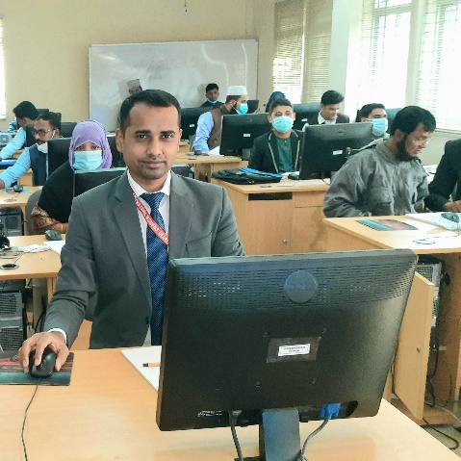
শিক্ষক পরিচিতিঃ
মোঃ আবুল কালাম (আজাদ)
প্রভাষক
ইসলামের ইতিহাস ও সংস্কৃতি
চাটখিল মহিলা ডিগ্রি কলেজ
চাটখিল, নোয়াখালী।
E-mail: azad.cu@gmail.com

Slide 3
পাঠ পরিচিতিঃ
শ্রেণিঃ একাদশ
বিষয়ঃ ইসলামের ইতিহাস ও সংস্কৃতি (প্রথম পত্র)
অধ্যায়ঃ তৃতীয় (খোলাফায়ে রাশেদিন)
তারিখঃ ০৩/০১/২০২০
সময়ঃ 1 ঘণ্টা।

Slide 4
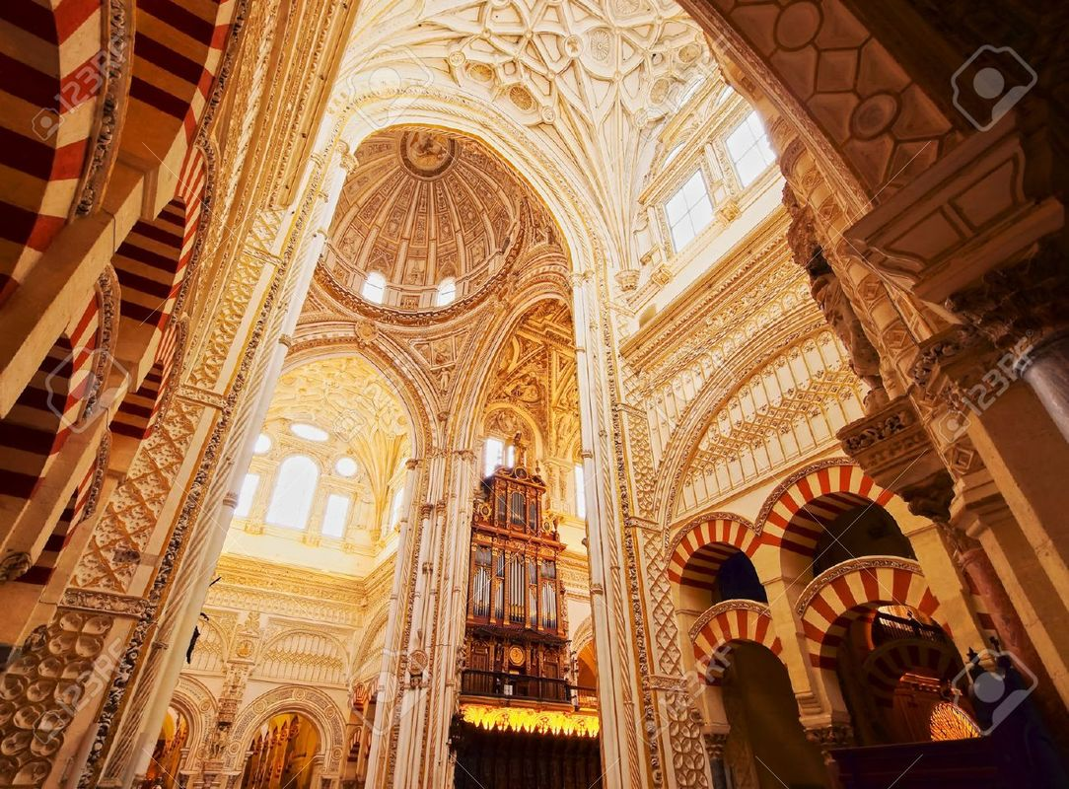
আজকের পাঠ শিরোনামঃ
খোলাফায়ে রাশেদিনের নির্বাচন নীতি

Slide 5
শিখনফলঃ
১. খোলাফায়ে রাশেদিনের নির্বাচন প্রক্রিয়া বর্ণনা করতে পারবে
২. খোলাফায়ে রাশেদিনে প্রতিফলিত গণতান্ত্রিক মূল্যবোধে উদ্বুদ্ধ হবে

Slide 6
খোলাফায়ে রাশেদিনঃ
শাসনকাল ছিলো ৬৩২ সাল থেকে ৬৬১ সাল পর্যন্ত ৩০ বছর।
শাসন করেন মোট ৪ জন খলিফা

Slide 7
নির্বাচন পদ্ধতিঃ
১. সরাসরি নির্বাচন
২. নির্বাচক মন্ডলীর মাধ্যমে নির্বাচন

Slide 8
খিলাফতঃ

Slide 9
খলিফার উপাধি ও যোগ্যতাঃ

Slide 10
নির্বাচনঃ
১. হযরত আবু বকর (রাঃ) এর নির্বাচন
২. হযরত হযরত ওমর ওমর (রাঃ) এর নির্বাচন
৩. হযরত উসমান (রাঃ) এর নির্বাচন
৪. হযরত আলী (রাঃ) এর নির্বাচন

Slide 11
একক কাজঃ
দ্বৈত কাজঃ
দলীয় কাজঃ
খলিফা ও খোলাফায়ে রাশেদিন সম্পর্কে বলবে
খোলাফায়ে রাশেদিন এর নির্বাচন পদ্ধতিগুলো বলবে
৪ জন খলিফার নির্বাচন পদ্ধতি তুলনামূলক আলোচনা করবে

Slide 12
মূল্যায়নঃ
খোলাফায়ে রাশেদিনের নির্বাচন প্রক্রিয়া বর্ণনা করবে
খোলাফায়ে রাশেদিনে প্রতিফলিত গণতান্ত্রিক পদ্ধতি বর্ণনা করবে

Slide 13
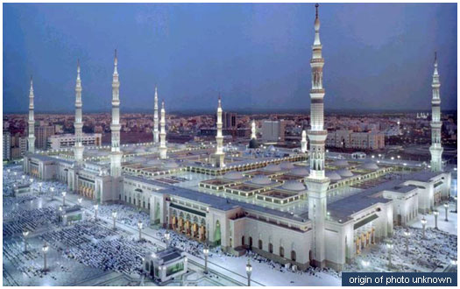
বাড়ির কাজঃ
হারানো মুসলিম ঐতিহ্য ফিরে পেতে হলে খোলাফায়ে রাশেদিনের নির্বাচন প্রক্রিয়ার বিকল্প নেই। বিশ্লেষণ কর।

Slide 14
ধ ন্য বা দ

